Slide 1
専攻科入試
情報工学科5年 36番 宮地 香樹

Slide 2
目次
志望動機
専攻科への抱負
現在の研究
特別研究

Slide 3
志望動機
勉強がしたい
勉強が好き
環境の変化が少ない
新しい分野にチャレンジ（積極性）
具体的に 英語・ICT・画像処理・資格取得

Slide 4

専攻科での抱負
・勉強に積極的に取り組む
英語 TOEICで650点以上
成績 順位による評価
・体調管理
エンジニアとしての必須条件

Slide 5
訂正

Slide 6
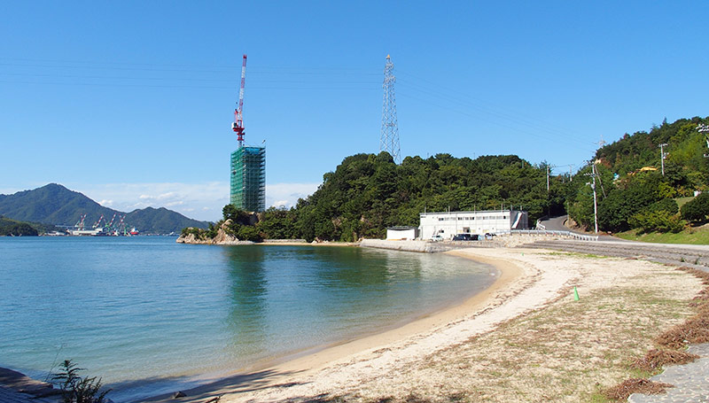
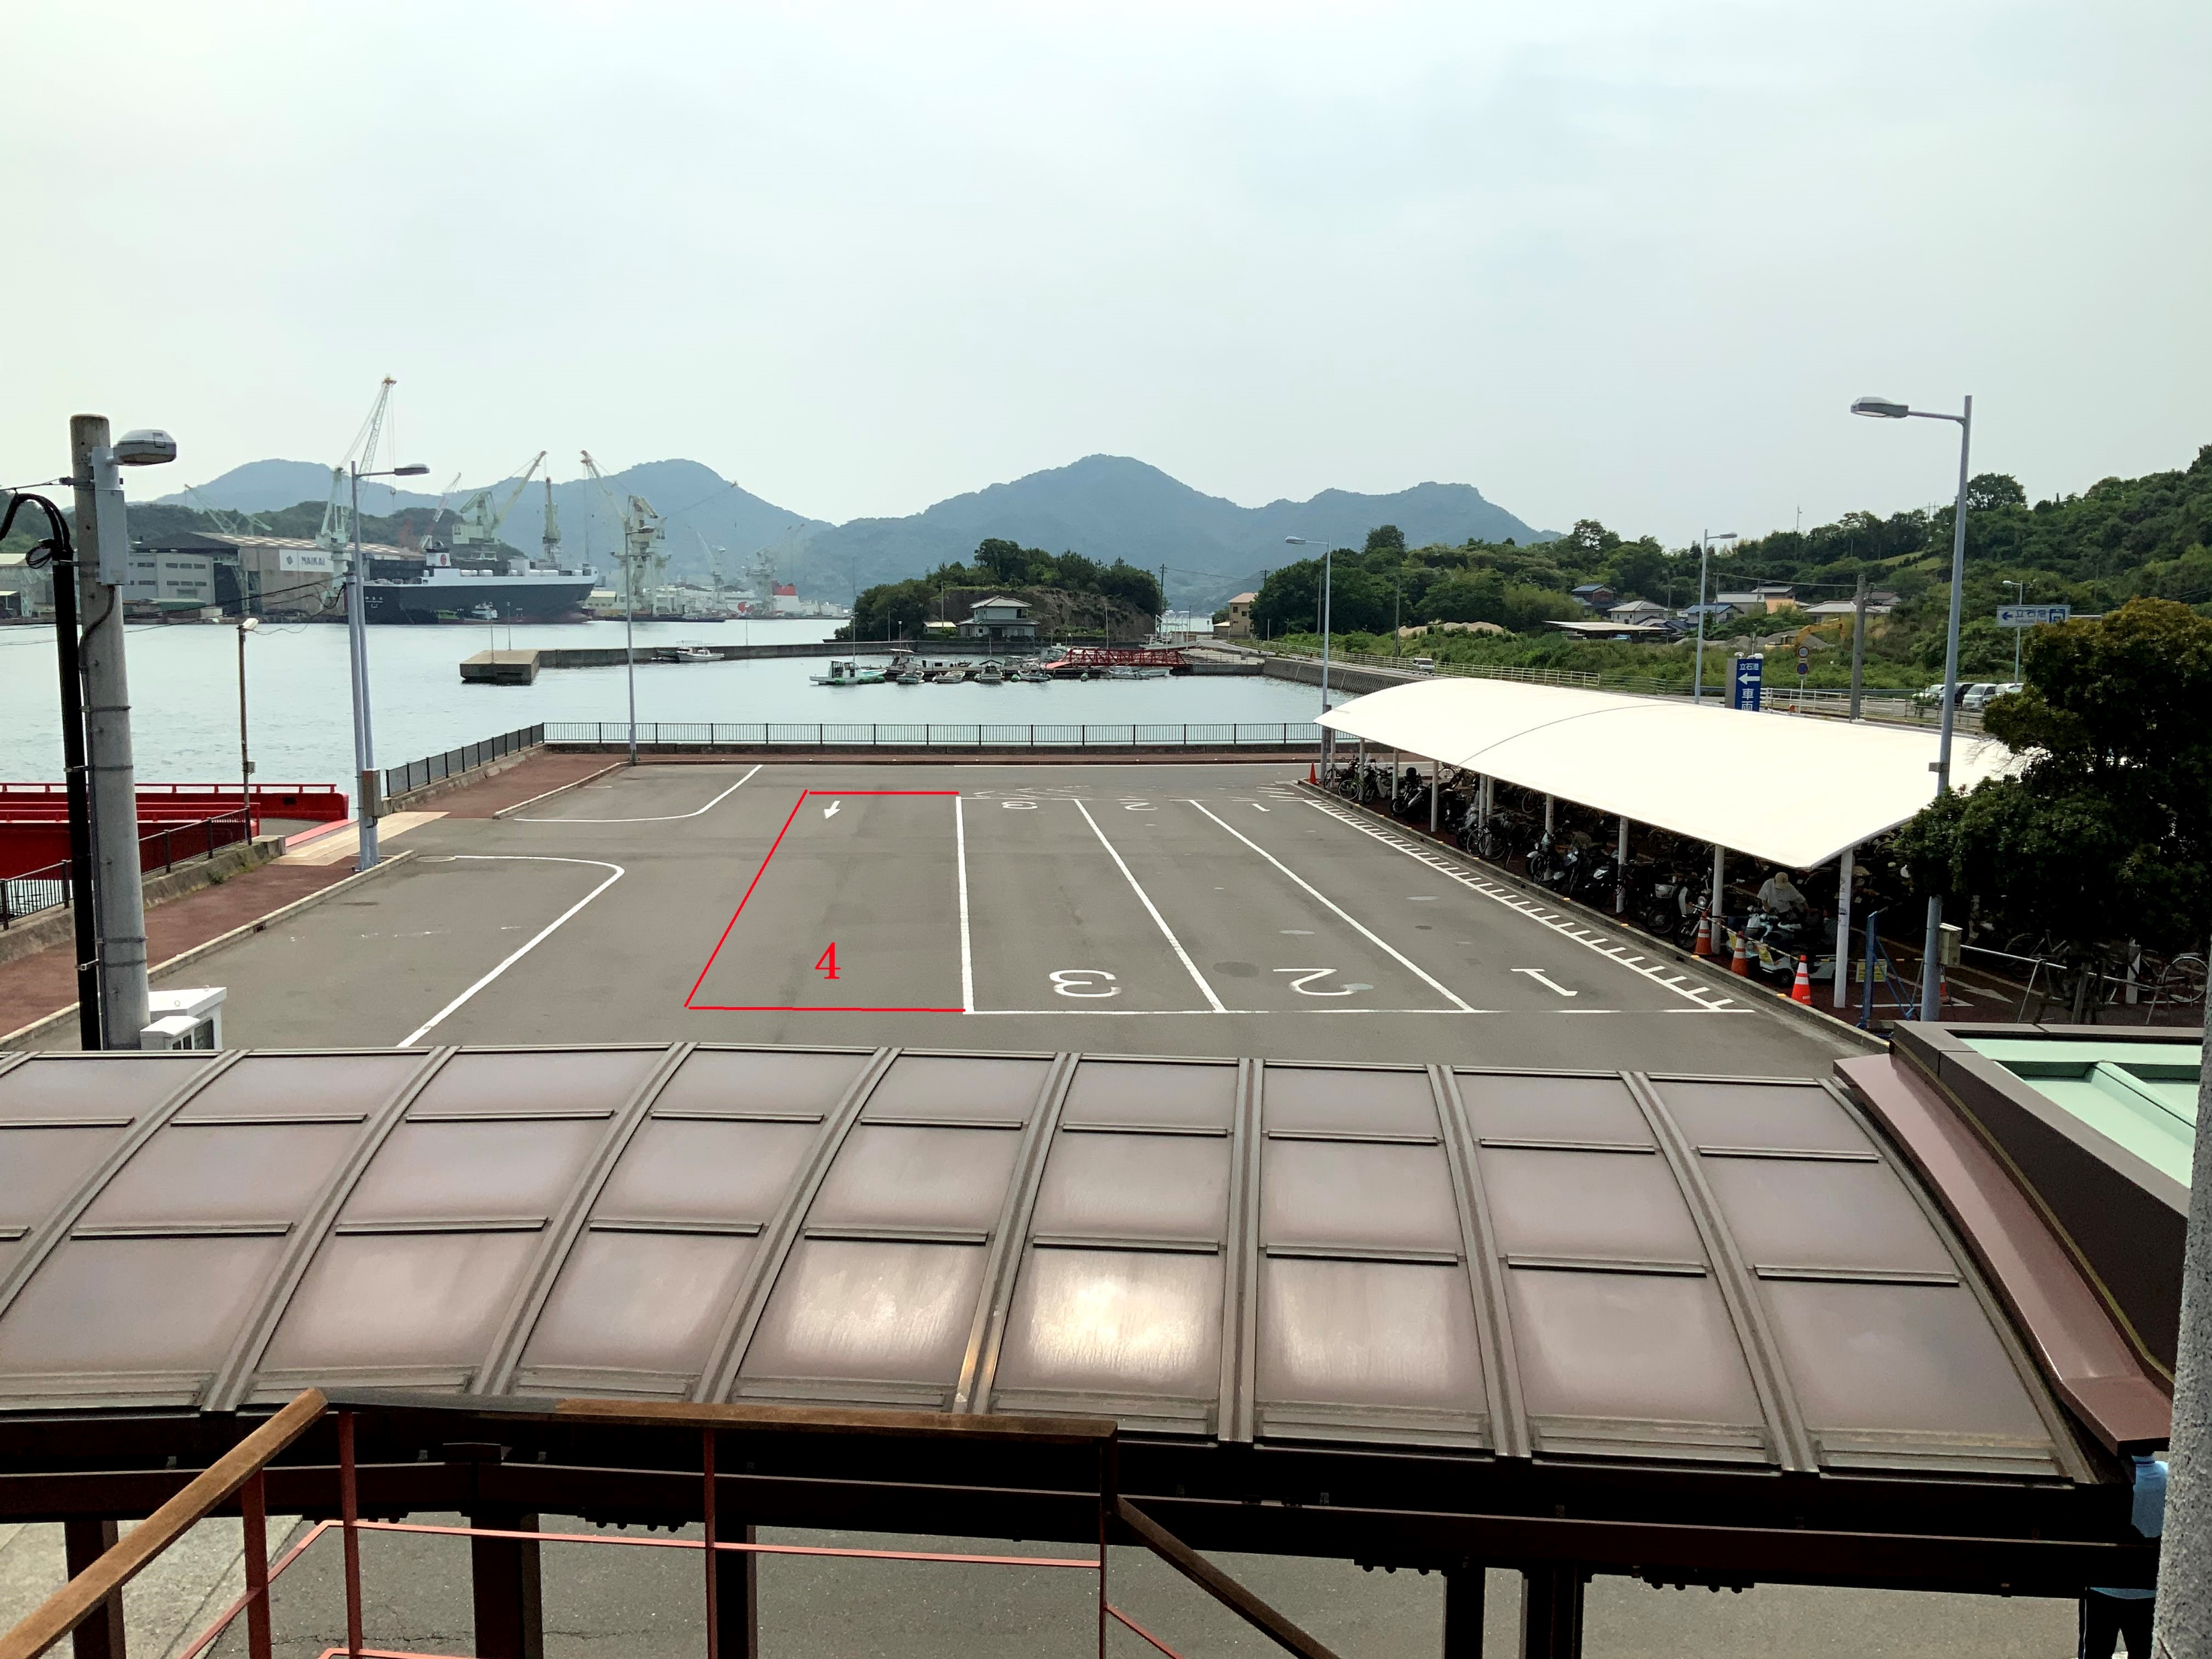
卒業研究
岩城橋の開通
利用客の増加が予測される
９月に新しいフェリーを導入
待機レーンの増加

Slide 7


卒業研究
×
ソフトウェア面での支援
画像処理による立石港待機レーンの混雑量計測システムの開発
〇
住民が混雑度を事前に把握
渋滞回避

Slide 8



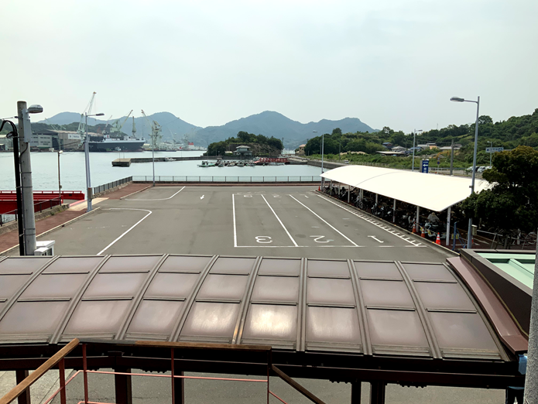
卒業研究
一定時間ごとに撮影
画像処理
Web上で公開

Slide 9
卒業研究
開発環境
Visual Studio Code
Anaconda
Ubuntu
使用言語
Python Open-CV

Slide 10


特別研究
生名フェリーの利用サービス向上と効率化に関する研究
サービス向上：住民サービス（情報）
効率化：職員の手間
データから混雑具合を予測

Slide 11
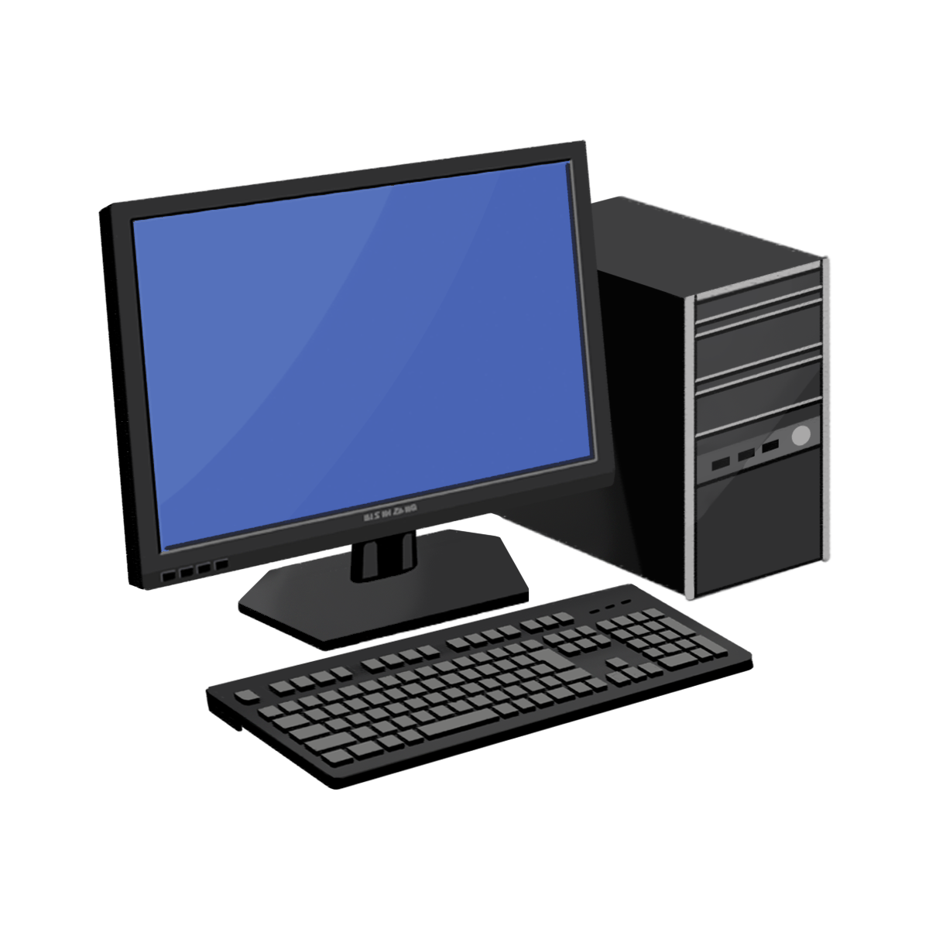


特別研究
因島
確認可能
AP
AP
立石
AP
AP : Access Point

Slide 12
まとめ
志望動機
勉強を積極的に行い、自分を成長させたい
卒業研究
画像処理による立石港待機レーンの混雑量計測システムの開発
特別研究
生名フェリーの利用サービス向上と効率化に関する研究

